Slide 1
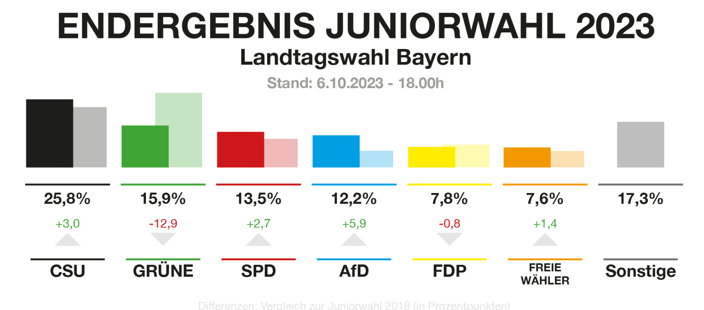
Gesamtergebnis in Bayern

Slide 2
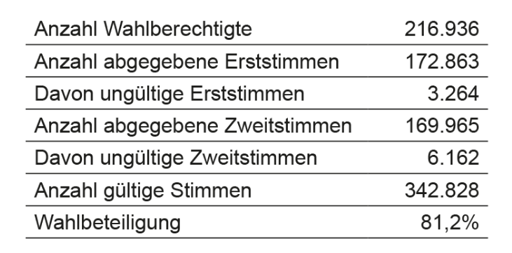

Slide 3
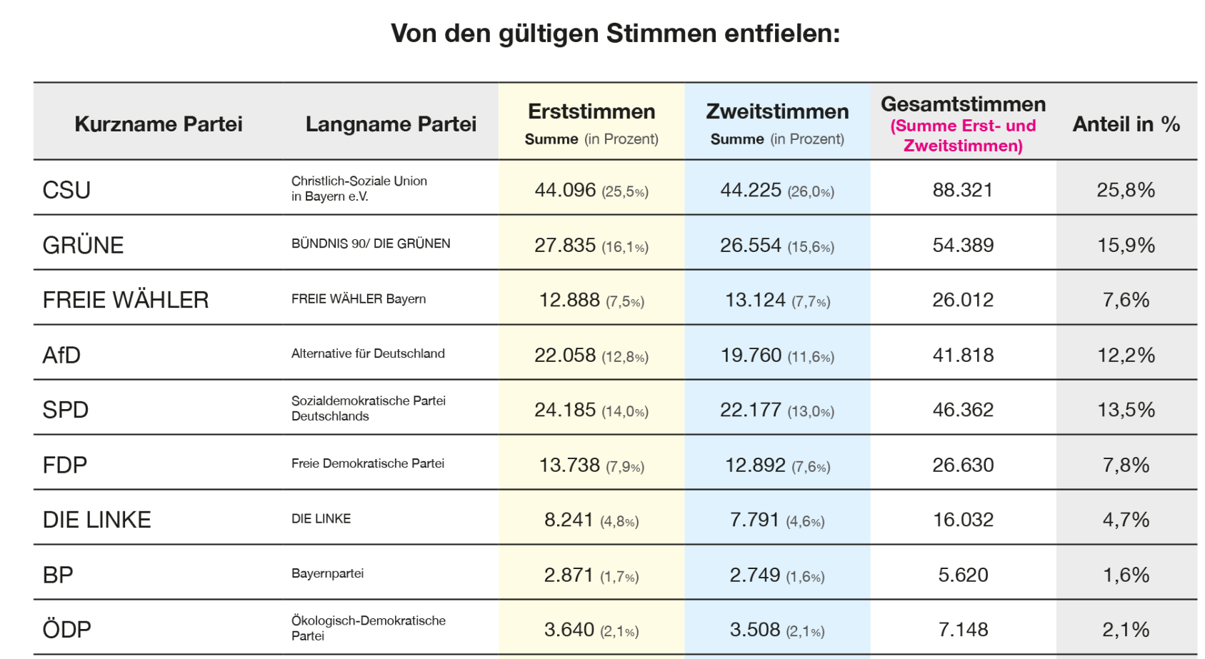

Slide 4
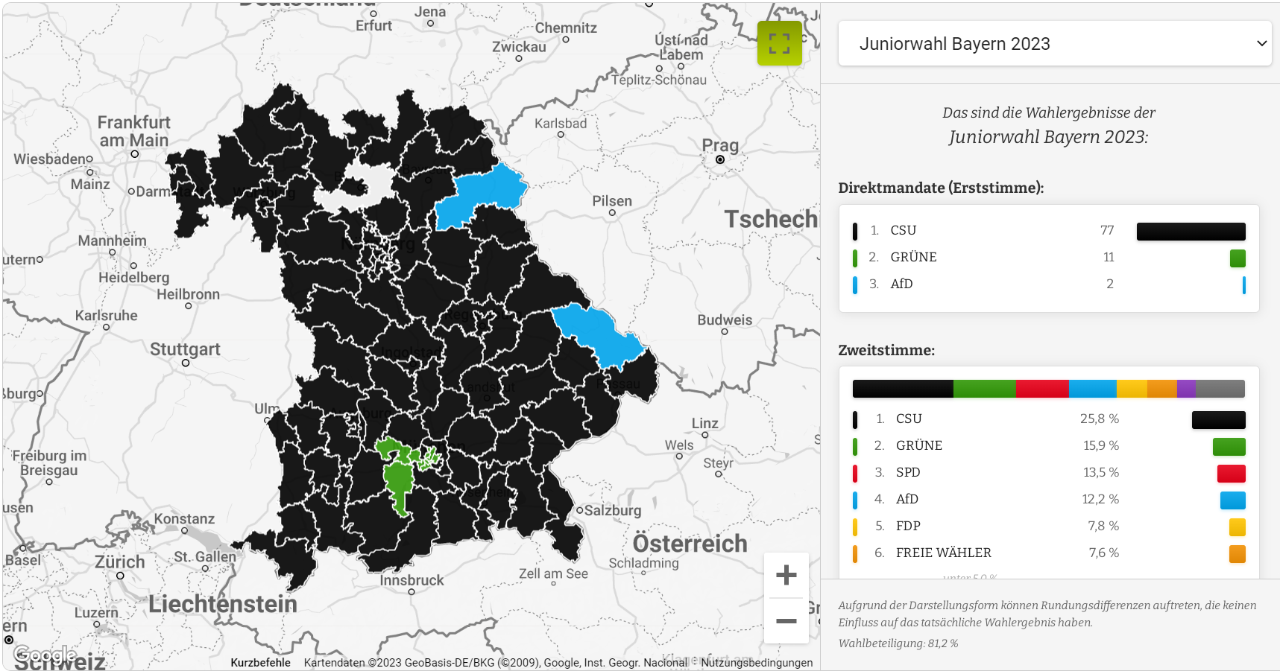

Slide 5
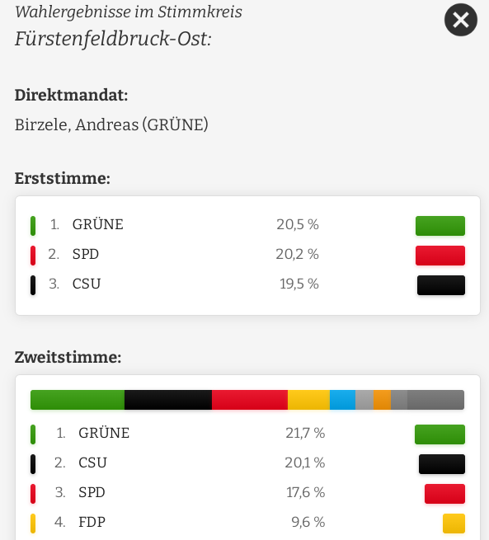
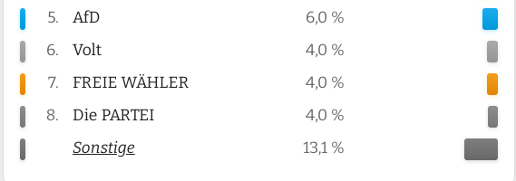

Slide 6
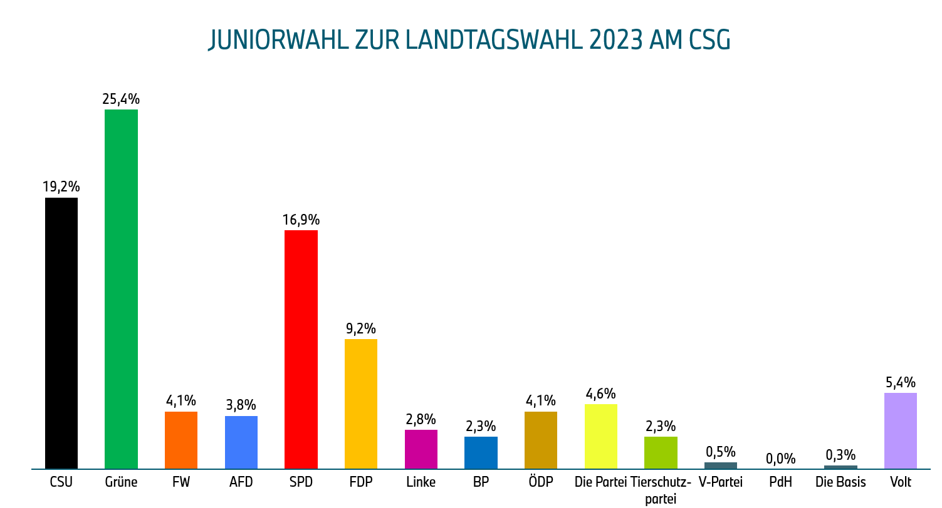
Direktmandat: Andreas Birzele, Die Grünen, mit 21% der Erststimmen
(Liebetruth, SPD, 19,5%; Miskowitsch, CSU, 19%; Bode, FDP, 9,2%; Banholzer, AfD, 5,1%; etc.)

